Slide 1

Cerrar la venta con
confirmación escrita
Carlos Castro
Ver el OA en pinturasespecializadas.lumbre.lat
Notes:
Objeto de aprendizaje de Lumbre · Carlos Castro
Enlace: https://pinturasespecializadas.lumbre.lat/object/cerrar-la-venta-con-confirmacion-escrita

Slide 2
Acerca de este OA · 1 de 2
Objetivo
Resumir el encargo antes de cerrar —referencia, color y base, formato, cantidad, acabado, plazo, lugar de entrega, receptor y autorizante—, leer de vuelta los datos críticos, distinguir presupuesto, pedido y albarán y dejar por escrito lo pendiente o condicionado, de modo que el cierre sea un acuerdo verificable y no una técnica de presión.
Cerrar la venta con confirmación escrita
2 / 101
Notes:
Enlace al OA: https://pinturasespecializadas.lumbre.lat/object/cerrar-la-venta-con-confirmacion-escrita

Slide 3
Acerca de este OA · 2 de 2
Descripción
Cuarta lección de la ruta comercial. Convierte el cierre en un contrato verificable: resumen del encargo, lectura de datos, documentos y confirmación escrita, con un caso de color especial y entrega parcial.
Autoría: Carlos Castro
Etiquetas: cierre de venta · confirmación escrita · pedido · albarán · presupuesto · color especial · entrega parcial · Pinturas Especializadas
Cerrar la venta con confirmación escrita
3 / 101
Notes:
Continuación de «Acerca de este OA» (2 de 2).

Slide 4
Cerrar la venta con confirmación escrita · 1 de 6
Supuesto didáctico. Jueves por la tarde en el mostrador del centro. Entra Miquel, encargado de una obra de reforma en una comunidad, con una muestra de color recortada de una pared y prisa: necesita 60 litros de pintura plástica interior mate, igual que la muestra, para empezar el lunes. En el almacén hay 40 litros de base; los otros 20 dependen de la próxima entrada. Quiere llevarse los 40 el viernes y el resto «cuando llegue». Al otro lado del teléfono, una administradora de fincas autoriza el gasto «de palabra» y pide que no se le moleste más.
Cerrar la venta con confirmación escrita
4 / 101

Slide 5
Cerrar la venta con confirmación escrita · 2 de 6
La venta está hecha en la cabeza de todos. Lo que falta es lo que esta lección trabaja: convertir ese acuerdo en un encargo que se pueda comprobar, entregar y cobrar sin que nadie tenga que reconstruirlo de memoria.
Cerrar la venta con confirmación escrita
5 / 101
Notes:
Continuación de «Cerrar la venta con confirmación escrita» (2 de 6).

Slide 6
Cerrar la venta con confirmación escrita · 3 de 6
Qué vas a poder hacer al terminar
Resumir el encargo antes de cerrar —referencia, color y base, formato, cantidad, acabado, plazo, lugar de entrega, receptor y autorizante—, leer de vuelta los datos críticos, distinguir presupuesto, pedido y albarán y dejar por escrito lo pendiente o condicionado, de modo que el cierre sea un acuerdo verificable y no una técnica de presión.
•
Hecho verificado: consta en la norma, la ficha técnica o el documento citado.
Cerrar la venta con confirmación escrita
6 / 101
Notes:
Continuación de «Cerrar la venta con confirmación escrita» (3 de 6).

Slide 7
Cerrar la venta con confirmación escrita · 4 de 6
•
Buena práctica: método razonado; no es, por sí solo, una política de Pinturas Especializadas.
•
Procedimiento pendiente: umbrales, responsables, plazos y formatos que debe confirmar la dirección.
•
Supuesto didáctico: las situaciones y cifras marcadas como ficticias sirven para practicar; no son datos de la empresa.
Cerrar la venta con confirmación escrita
7 / 101
Notes:
Continuación de «Cerrar la venta con confirmación escrita» (4 de 6).

Slide 8
Cerrar la venta con confirmación escrita · 5 de 6
Dependencia interna pendiente
Esta lección distingue el método general de las decisiones que corresponden a Pinturas Especializadas. Antes de aplicar un umbral, un importe o una facultad, confirma con dirección: Condiciones de pago y crédito: quién aprueba, con qué límites y en qué plazos.
Cerrar la venta con confirmación escrita
8 / 101
Notes:
Continuación de «Cerrar la venta con confirmación escrita» (5 de 6).

Slide 9
Cerrar la venta con confirmación escrita · 6 de 6
Política de portes y entregas: importes, umbrales, zonas y quién asume el coste. Plazos comprometidos por proveedor, almacén y taller de tintado. Quién puede autorizar excepciones de precio, plazo, porte o devolución de color especial. Formato oficial de confirmación: documento, campos, firma y conservación.
Condición de cancelación o devolución de un pedido de color especial.
Cerrar la venta con confirmación escrita
9 / 101
Notes:
Continuación de «Cerrar la venta con confirmación escrita» (6 de 6).

Slide 10
1 · Cerrar no es empujar: es dejar un acuerdo comprobable · 1 de 5
En el mostrador se confunde el cierre con el momento en que el cliente dice que sí. Ese momento importa, pero no basta: una venta está cerrada cuando las dos partes pueden responder sin dudar a cinco preguntas: qué se ha encargado, en qué condiciones, cuándo y dónde se entrega, quién lo recibe y quién lo ha autorizado. Si alguna respuesta depende de la memoria de alguien, el cierre sigue abierto aunque el cliente ya se haya ido.
Cerrar la venta con confirmación escrita
10 / 101

Slide 11
1 · Cerrar no es empujar: es dejar un acuerdo comprobable · 2 de 5
Cuando en esta lección se habla de un contrato verificable no se habla de un documento jurídico ni de sustituir un contrato: se habla de un acuerdo que las dos partes pueden comprobar con los datos y los documentos de que dispone el mostrador. Esa comprobación es lo que evita que el cierre dependa de la memoria.
Cerrar la venta con confirmación escrita
11 / 101
Notes:
Continuación de «1 · Cerrar no es empujar: es dejar un acuerdo comprobable» (2 de 5).

Slide 12
1 · Cerrar no es empujar: es dejar un acuerdo comprobable · 3 de 5
La presión cierra una conversación; el contrato cierra una relación. Forzar un «sí» con prisa, con un descuento improvisado o con una fecha que no se ha comprobado traslada el problema a la semana siguiente: el color no era ese, el stock no estaba, la administradora no era quien autorizaba. El cliente vuelve enfadado y la venta se convierte en una reclamación.
Cerrar la venta con confirmación escrita
12 / 101
Notes:
Continuación de «1 · Cerrar no es empujar: es dejar un acuerdo comprobable» (3 de 5).

Slide 13
1 · Cerrar no es empujar: es dejar un acuerdo comprobable · 4 de 5
Verificar no es desconfiar. Leer de vuelta los datos y enviar una confirmación escrita no insinúa que el cliente mienta; demuestra que se le ha entendido y que el compromiso queda donde los dos pueden consultarlo. Es la misma cortesía que se espera de un buen presupuesto: claridad antes de empezar.
Cerrar la venta con confirmación escrita
13 / 101
Notes:
Continuación de «1 · Cerrar no es empujar: es dejar un acuerdo comprobable» (4 de 5).

Slide 14
1 · Cerrar no es empujar: es dejar un acuerdo comprobable · 5 de 5
El cierre tiene un límite. El mostrador puede resumir, comprobar lo que tiene a la vista y confirmar por escrito lo acordado. No puede conceder excepciones de crédito, de porte o de plazo que no le correspondan. Cuando el acuerdo depende de una facultad que no se tiene, se dice y se deja pendiente por escrito; no se cierra con una promesa que otro tendrá que sostener.
Cerrar la venta con confirmación escrita
14 / 101
Notes:
Continuación de «1 · Cerrar no es empujar: es dejar un acuerdo comprobable» (5 de 5).

Slide 15
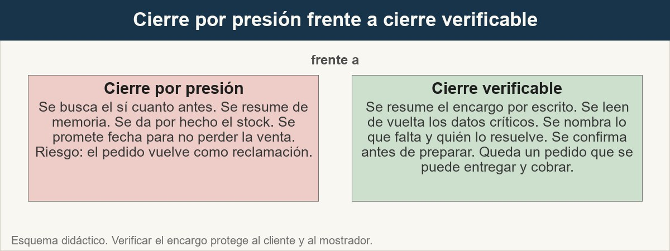
1 · Cerrar no es empujar: es dejar un acuerdo comprobable
El cierre verificable no busca un sí más rápido: busca un sí que se pueda sostener.
Ver imagen original en el OA
Notes:
Imagen del OA: assets/fig-1-presion-frente-contrato.jpg
Texto alternativo: Comparación entre un cierre por presión y un cierre verificable, con el riesgo y el resultado de cada uno.
Pie: El cierre verificable no busca un sí más rápido: busca un sí que se pueda sostener.
Enlace: https://pinturasespecializadas.lumbre.lat/object/cerrar-la-venta-con-confirmacion-escrita

Slide 16
Actividad 1 · Opción múltiple
Sección: 1 · Cerrar no es empujar: es dejar un acuerdo comprobable
Un cliente cierra la conversación con «venga, mándame lo que hablamos y ya está». ¿Qué haces antes de preparar nada?
A) Preparar el pedido con lo que recuerdas y enviarle la factura.
B) Hacer el resumen del encargo, leer de vuelta los datos críticos y confirmar por escrito.
C) Pedirle una señal para asegurar la venta.
D) Enviarle otra vez el presupuesto sin cambiar nada.
Cerrar la venta con confirmación escrita
16 / 101
Notes:
Solución: B) Hacer el resumen del encargo, leer de vuelta los datos críticos y confirmar por escrito.
Explicación: «Lo que hablamos» no es un encargo: es un recuerdo compartido que puede divergir. El resumen, la lectura de vuelta y la confirmación escrita convierten la intención en un pedido comprobable.
Evidencia: Apartado 1: qué significa cerrar y por qué la presión traslada el problema.
Enlace al OA: https://pinturasespecializadas.lumbre.lat/object/cerrar-la-venta-con-confirmacion-escrita

Slide 17
2 · El encargo, en nueve datos · 1 de 5
Antes de confirmar nada, el encargo se ordena en nueve datos. No es una lista para recitar: es la estructura del resumen y de la futura confirmación. Si un dato no se puede cerrar, se marca como pendiente y se dice qué falta.
•
Referencia. El código y la denominación exacta del producto. «Pintura plástica» no es una referencia; «plástica interior mate, referencia X, 20 L» sí. Si hay duda entre dos productos parecidos, se resuelve antes de seguir.
Cerrar la venta con confirmación escrita
17 / 101

Slide 18
2 · El encargo, en nueve datos · 2 de 5
•
Color y base. La carta, el código y la base sobre la que se tinta. En un color especial se anota la fórmula o la probeta aprobada; «como la muestra» no basta si la muestra no se conserva.
•
Formato y cantidad. Litros o kilos y número de envases. «60 litros» y «tres botes de 20 litros» no siempre son lo mismo: el formato condiciona el precio, el transporte y la devolución.
•
Acabado. Mate, satinado o brillo, con la referencia de la ficha cuando el producto se clasifica por norma. Un cambio de acabado no es un detalle estético: cambia la luz, la limpieza y la percepción del color.
Cerrar la venta con confirmación escrita
18 / 101
Notes:
Continuación de «2 · El encargo, en nueve datos» (2 de 5).

Slide 19
2 · El encargo, en nueve datos · 3 de 5
•
Plazo. Una fecha, no una intención. Se distingue la fecha en que el cliente necesita el material de la fecha en que se puede comprometer la entrega.
•
Lugar de entrega. Tienda, obra o domicilio, con dirección, acceso, planta y horario. En una obra, el lugar y la hora valen tanto como el producto.
•
Quién recibe. Nombre y teléfono de la persona que firmará el albarán. «Que lo recoja alguien» es cómo se pierden veinte litros.
Cerrar la venta con confirmación escrita
19 / 101
Notes:
Continuación de «2 · El encargo, en nueve datos» (3 de 5).

Slide 20
2 · El encargo, en nueve datos · 4 de 5
•
Quién autoriza. La persona con facultad para aprobar el gasto, el color especial o la entrega parcial. Puede no ser quien recibe.
•
Precio y condiciones. Precio unitario, total, impuestos y lo que queda sujeto a confirmación (porte, crédito, descuento). Un precio «a falta de» se escribe como tal.
Los nueve datos no se preguntan en un interrogatorio. Se construyen con la conversación y se completan con lo que ya consta en el presupuesto o en el pedido anterior. Lo que se repite se verifica: la referencia de la última compra puede haber cambiado de formato o de base.
Cerrar la venta con confirmación escrita
20 / 101
Notes:
Continuación de «2 · El encargo, en nueve datos» (4 de 5).

Slide 21
2 · El encargo, en nueve datos · 5 de 5
Cuando el cliente no sabe un dato, no se rellena el hueco con una suposición. Se pregunta a quien lo sepa o se deja pendiente. Un encargo con un hueco declarado es más seguro que uno completo y falso.
Cerrar la venta con confirmación escrita
21 / 101
Notes:
Continuación de «2 · El encargo, en nueve datos» (5 de 5).

Slide 22
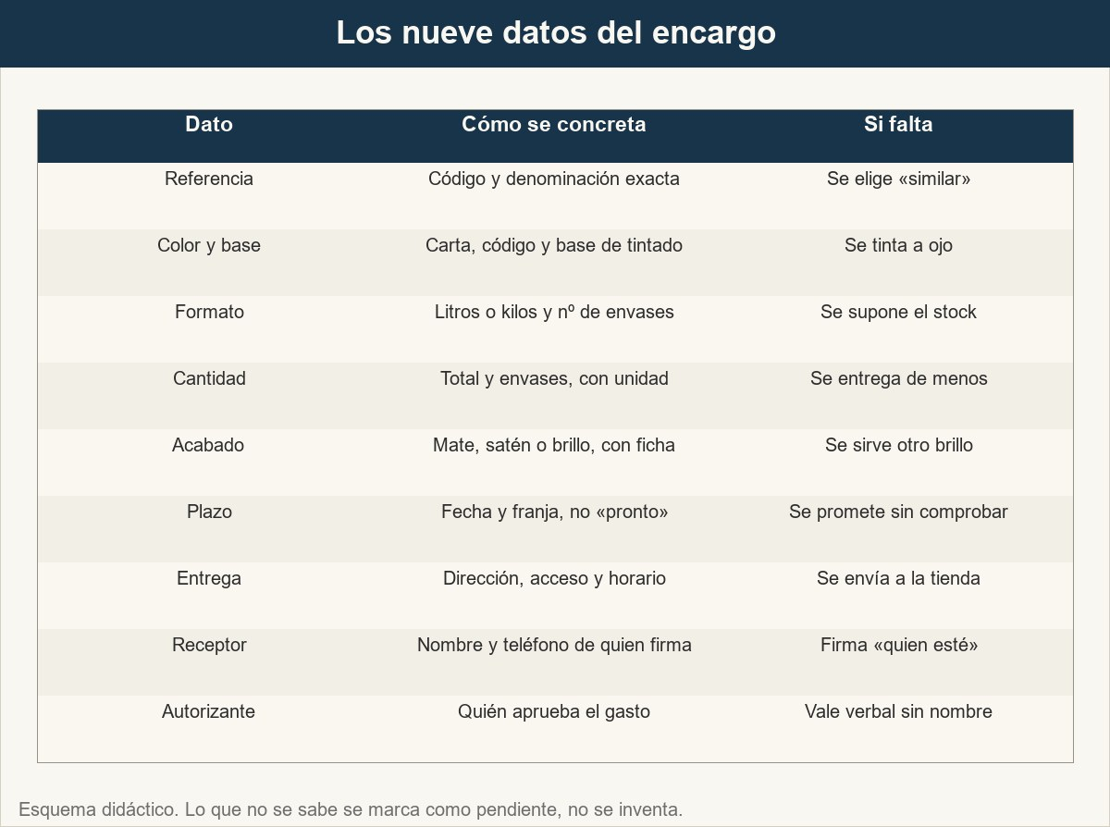
2 · El encargo, en nueve datos
Cada dato que falta se convierte, más tarde, en una entrega equivocada o en una discusión.
Ver imagen original en el OA
Notes:
Imagen del OA: assets/fig-2-nueve-datos.jpg
Texto alternativo: Matriz de los datos del encargo con su concreción y el error que aparece cuando falta cada uno.
Pie: Cada dato que falta se convierte, más tarde, en una entrega equivocada o en una discusión.
Enlace: https://pinturasespecializadas.lumbre.lat/object/cerrar-la-venta-con-confirmacion-escrita

Slide 23
Actividad 2 · Completar la frase
Sección: 2 · El encargo, en nueve datos
El encargo se resume con la ___ del producto y, si hay color especial, la carta, el código y la ___ de tintado; el ___ (litros o kilos y número de envases); el acabado; el plazo; el lugar de entrega; quién ___ y quién autoriza.
Cerrar la venta con confirmación escrita
23 / 101
Notes:
Solución: referencia · base · formato · recibe
Explicación: Referencia y base identifican qué se fabrica; formato y cantidad, cuánto se sirve; receptor y autorizante, quién responde. Sin esos datos el cierre se apoya en suposiciones.
Evidencia: Apartado 2: los nueve datos y el tratamiento de lo que no se sabe.
Enlace al OA: https://pinturasespecializadas.lumbre.lat/object/cerrar-la-venta-con-confirmacion-escrita

Slide 24
3 · Leer de vuelta: el momento de la verdad · 1 de 4
Leer de vuelta es repetir el encargo en voz alta, en el orden en que se va a ejecutar, y pedir al cliente que confirme o corrija. No es una formalidad: es la última ocasión de detectar un error antes de que el material esté tintado, cortado o cargado.
Se lee lo que se va a hacer, no lo que se ha dicho. Empieza por el producto y el color, sigue por la cantidad y el formato, continúa por la entrega y termina por el precio y los pendientes. Agrupar así evita la sensación de lista interminable y permite que el cliente corrija un bloque completo.
Cerrar la venta con confirmación escrita
24 / 101

Slide 25
3 · Leer de vuelta: el momento de la verdad · 2 de 4
Los datos críticos se leen dos veces. Referencia, color y base, cantidad, fecha y lugar de entrega, receptor y autorizante. Los códigos se deletrean o se leen en grupos («erre a ele nueve cero uno cero»); las cantidades se dicen con su unidad («tres botes de veinte litros, sesenta litros en total»). Un número dictado de prisa es el origen de media docena de errores.
Cerrar la venta con confirmación escrita
25 / 101
Notes:
Continuación de «3 · Leer de vuelta: el momento de la verdad» (2 de 4).

Slide 26
3 · Leer de vuelta: el momento de la verdad · 3 de 4
Se pide confirmación, no asentimiento. «¿Vale?» invita a decir que sí sin escuchar. «¿Confirmas que son tres botes de 20 litros, color 9010 mate, entrega el viernes en la obra?» obliga a mirar el dato. Si el cliente corrige, se repite la corrección y se vuelve a leer el bloque afectado.
«Lo que tú veas» no es una confirmación. Cuando el cliente delega, el profesional elige, pero dice en voz alta qué ha elegido y por qué, y obtiene un sí explícito. Decidir en silencio y escribir «según criterio del vendedor» es la forma más elegante de cerrar un malentendido.
Cerrar la venta con confirmación escrita
26 / 101
Notes:
Continuación de «3 · Leer de vuelta: el momento de la verdad» (3 de 4).

Slide 27
3 · Leer de vuelta: el momento de la verdad · 4 de 4
La lectura de vuelta termina cuando el cliente ha confirmado los datos críticos. En ese momento se puede preparar el pedido o enviar la confirmación; antes, no.
Cerrar la venta con confirmación escrita
27 / 101
Notes:
Continuación de «3 · Leer de vuelta: el momento de la verdad» (4 de 4).

Slide 28
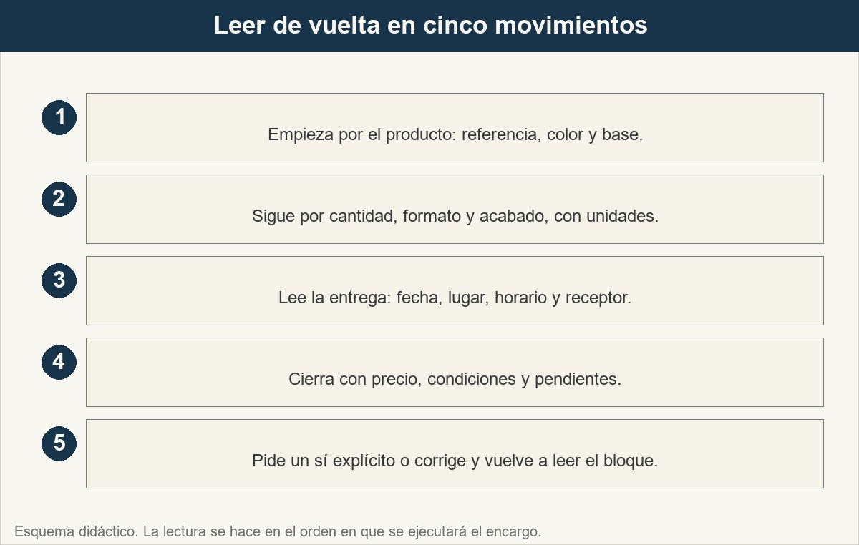
3 · Leer de vuelta: el momento de la verdad
Leer de vuelta es barato; corregir un color ya tintado, no.
Ver imagen original en el OA
Notes:
Imagen del OA: assets/fig-3-leer-de-vuelta.jpg
Texto alternativo: Secuencia de cinco pasos para leer de vuelta un encargo antes de confirmarlo.
Pie: Leer de vuelta es barato; corregir un color ya tintado, no.
Enlace: https://pinturasespecializadas.lumbre.lat/object/cerrar-la-venta-con-confirmacion-escrita

Slide 29
Sección
3 · Leer de vuelta: el momento de la verdad · La lectura de vuelta, frase a frase · Paso 1 de 5
Producto y color
«Son tres botes de 20 litros de plástica interior mate, referencia X, tintada en el código 9010 sobre base blanca.»
Cerrar la venta con confirmación escrita
29 / 101
Notes:
Recorrido: La lectura de vuelta, frase a frase
Paso 1 de 5: Producto y color
Texto del paso: «Son tres botes de 20 litros de plástica interior mate, referencia X, tintada en el código 9010 sobre base blanca.»
Enlace: https://pinturasespecializadas.lumbre.lat/object/cerrar-la-venta-con-confirmacion-escrita

Slide 30
Sección
3 · Leer de vuelta: el momento de la verdad · La lectura de vuelta, frase a frase · Paso 2 de 5
Cantidad y formato
«Tres botes de 20 litros: 60 litros en total. Dos salen el viernes y uno el martes.»
Cerrar la venta con confirmación escrita
30 / 101
Notes:
Recorrido: La lectura de vuelta, frase a frase
Paso 2 de 5: Cantidad y formato
Texto del paso: «Tres botes de 20 litros: 60 litros en total. Dos salen el viernes y uno el martes.»
Enlace: https://pinturasespecializadas.lumbre.lat/object/cerrar-la-venta-con-confirmacion-escrita

Slide 31
Sección
3 · Leer de vuelta: el momento de la verdad · La lectura de vuelta, frase a frase · Paso 3 de 5
Entrega y receptor
«Entrega en la obra, calle Mayor 15, el viernes de 8 a 10; recibe y firma Miquel.»
Cerrar la venta con confirmación escrita
31 / 101
Notes:
Recorrido: La lectura de vuelta, frase a frase
Paso 3 de 5: Entrega y receptor
Texto del paso: «Entrega en la obra, calle Mayor 15, el viernes de 8 a 10; recibe y firma Miquel.»
Enlace: https://pinturasespecializadas.lumbre.lat/object/cerrar-la-venta-con-confirmacion-escrita

Slide 32
Sección
3 · Leer de vuelta: el momento de la verdad · La lectura de vuelta, frase a frase · Paso 4 de 5
Precio y condiciones
«264,00 € sin IVA, con el tintado incluido; el porte queda pendiente de administración.»
Cerrar la venta con confirmación escrita
32 / 101
Notes:
Recorrido: La lectura de vuelta, frase a frase
Paso 4 de 5: Precio y condiciones
Texto del paso: «264,00 € sin IVA, con el tintado incluido; el porte queda pendiente de administración.»
Enlace: https://pinturasespecializadas.lumbre.lat/object/cerrar-la-venta-con-confirmacion-escrita

Slide 33
Sección
3 · Leer de vuelta: el momento de la verdad · La lectura de vuelta, frase a frase · Paso 5 de 5
Cierre de la lectura
«¿Confirmas estos datos tal como te los he leído?» Se espera un sí explícito o una corrección.
Cerrar la venta con confirmación escrita
33 / 101
Notes:
Recorrido: La lectura de vuelta, frase a frase
Paso 5 de 5: Cierre de la lectura
Texto del paso: «¿Confirmas estos datos tal como te los he leído?» Se espera un sí explícito o una corrección.
Enlace: https://pinturasespecializadas.lumbre.lat/object/cerrar-la-venta-con-confirmacion-escrita

Slide 34
Actividad 3 · Verdadero o falso
Sección: 3 · Leer de vuelta: el momento de la verdad
Cuando el cliente dice «lo que tú veas», lo profesional es decidir por él y no volver a preguntar.
A) Verdadero
B) Falso
Cerrar la venta con confirmación escrita
34 / 101
Notes:
Solución: Falso
Explicación: Delegar no es autorizar en blanco. El profesional elige, pero declara la elección y obtiene un sí explícito; de lo contrario, el cliente descubrirá la decisión al recibir el material.
Evidencia: Apartado 3: lectura de vuelta y límites del «lo que tú veas».
Enlace al OA: https://pinturasespecializadas.lumbre.lat/object/cerrar-la-venta-con-confirmacion-escrita

Slide 35
4 · Presupuesto, pedido y albarán: tres documentos, tres compromisos · 1 de 3
En un mismo encargo conviven tres documentos que se confunden con facilidad. Cada uno compromete cosas distintas y ninguno sustituye a los otros.
El presupuesto es una propuesta: describe producto, cantidad, precio y alcance, y suele llevar un plazo de validez. No es un pedido y, por sí solo, no reserva existencias ni fija una fecha de entrega. Un presupuesto aceptado puede convertirse en pedido, pero solo cuando alguien lo registra como tal.
Cerrar la venta con confirmación escrita
35 / 101

Slide 36
4 · Presupuesto, pedido y albarán: tres documentos, tres compromisos · 2 de 3
El pedido es el encargo aceptado. Compromete la preparación: reserva de stock, tintado, corte, transporte y fecha. Tiene una referencia propia y es el documento que permite decir «esto es lo que se va a servir». Un pedido sin referencia es difícil de seguir cuando cambia un turno o se cruza con otro cliente.
El albarán acredita la entrega: qué salió, cuánto, cuándo y quién lo recibió. No es una factura y no cierra por sí solo el pedido: en una entrega parcial habrá varios albaranes y el pedido solo estará servido cuando la suma coincida. El albarán firmado por quien no debía es una prueba incómoda para todos.
Cerrar la venta con confirmación escrita
36 / 101
Notes:
Continuación de «4 · Presupuesto, pedido y albarán: tres documentos, tres compromisos» (2 de 3).

Slide 37
4 · Presupuesto, pedido y albarán: tres documentos, tres compromisos · 3 de 3
La secuencia importa. Presupuesto, pedido y albarán cuentan la misma historia en tres momentos. Si el albarán dice 40 litros y el pedido 60, la diferencia no es un papel: es material que falta en la obra. La confirmación escrita que se envía al cliente debe decir en qué punto está el encargo y qué documento lo acredita.
En el mostrador se usan los tres, pero no se inventan: el formato, la numeración y la firma son procedimientos internos que deben constar. Lo que sí se puede hacer siempre es citar la referencia correcta y no llamar «pedido» a lo que todavía es un presupuesto.
Cerrar la venta con confirmación escrita
37 / 101
Notes:
Continuación de «4 · Presupuesto, pedido y albarán: tres documentos, tres compromisos» (3 de 3).

Slide 38
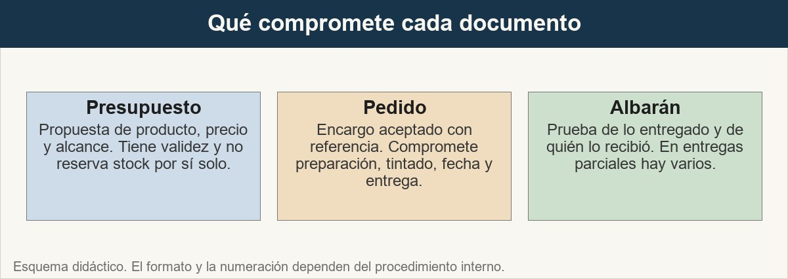
4 · Presupuesto, pedido y albarán: tres documentos, tres compromisos
Tres papeles, tres compromisos: propuesta, encargo y entrega.
Ver imagen original en el OA
Notes:
Imagen del OA: assets/fig-4-tres-documentos.jpg
Texto alternativo: Tres tarjetas con el compromiso de presupuesto, pedido y albarán.
Pie: Tres papeles, tres compromisos: propuesta, encargo y entrega.
Enlace: https://pinturasespecializadas.lumbre.lat/object/cerrar-la-venta-con-confirmacion-escrita

Slide 39
Actividad 4 · Clasificar · 1 de 2
Sección: 4 · Presupuesto, pedido y albarán: tres documentos, tres compromisos
Clasifica cada frase según el documento al que pertenece.
Categorías
• Presupuesto
• Pedido
• Albarán
1. Precio orientativo con validez de quince días.
2. Propuesta que todavía no reserva existencias.
3. Partida de tintado pendiente de aceptar.
Cerrar la venta con confirmación escrita
39 / 101
Notes:
Solución: 1. Precio orientativo con validez de quince días. → Presupuesto
2. Propuesta que todavía no reserva existencias. → Presupuesto
3. Partida de tintado pendiente de aceptar. → Presupuesto
4. Referencia que reserva 40 litros para el viernes. → Pedido
5. Encargo de color especial con fórmula aprobada. → Pedido
6. Compromiso de preparar tres botes de 20 litros. → Pedido
7. Firma de quien recibe 20 litros en la obra. → Albarán
8. Documento que acredita qué salió y cuándo. → Albarán
Evidencia: Apartado 4: compromiso de cada documento y secuencia presupuesto-pedido-albarán.
Enlace al OA: https://pinturasespecializadas.lumbre.lat/object/cerrar-la-venta-con-confirmacion-escrita

Slide 40
Actividad 4 · Clasificar · 2 de 2
4. Referencia que reserva 40 litros para el viernes.
5. Encargo de color especial con fórmula aprobada.
6. Compromiso de preparar tres botes de 20 litros.
7. Firma de quien recibe 20 litros en la obra.
8. Documento que acredita qué salió y cuándo.
Clasifica cada elemento en una de las categorías.
Cerrar la venta con confirmación escrita
40 / 101
Notes:
Continuación de «Actividad 4 · Clasificar» (2 de 2).

Slide 41
5 · Lo pendiente y lo condicionado · 1 de 4
Un cierre honesto no oculta lo que falta: lo escribe. Hay dos figuras distintas y conviene no mezclarlas.
Pendiente es un dato que todavía no se tiene y que alguien debe obtener: la confirmación de stock, el coste del porte, el nombre de quien autoriza, la hora exacta de descarga. Se escribe con tres piezas: qué falta, quién lo resuelve y hasta cuándo. «Pendiente de stock» no informa; «pendiente de confirmar los 20 litros restantes; lo comprueba almacén antes del miércoles a las 17:00» sí.
Cerrar la venta con confirmación escrita
41 / 101

Slide 42
5 · Lo pendiente y lo condicionado · 2 de 4
Condicionado es un acuerdo que depende de una decisión o de un hecho: el pedido se prepara si administración aprueba el crédito; la entrega se confirma si llega la base; el precio se mantiene si el porte entra en la política habitual. La condición se escribe con su consecuencia: qué pasa si no se cumple.
Cerrar la venta con confirmación escrita
42 / 101
Notes:
Continuación de «5 · Lo pendiente y lo condicionado» (2 de 4).

Slide 43
5 · Lo pendiente y lo condicionado · 3 de 4
Lo que no puede quedar pendiente. El color y la base, la cantidad, el precio acordado y la identidad de quien autoriza. Si alguno de estos falta, no hay cierre: hay una conversación que continúa. Lo que sí puede quedar pendiente es la hora exacta, el coste del porte o la aprobación de crédito, siempre que el cliente lo sepa antes de confirmar.
Cerrar la venta con confirmación escrita
43 / 101
Notes:
Continuación de «5 · Lo pendiente y lo condicionado» (3 de 4).

Slide 44
5 · Lo pendiente y lo condicionado · 4 de 4
El pendiente tiene dueño y fecha. Un pendiente sin dueño es una excusa; un pendiente sin fecha es una promesa. Cuando se resuelve, se actualiza la confirmación y se avisa al cliente. Cuando no se resuelve a tiempo, se dice antes de que él pregunte: eso también es cumplir.
La confirmación escrita debe separar con claridad lo confirmado, lo pendiente y lo condicionado. Si todo aparece en el mismo párrafo, el cliente leerá como firme lo que todavía no lo es.
Cerrar la venta con confirmación escrita
44 / 101
Notes:
Continuación de «5 · Lo pendiente y lo condicionado» (4 de 4).

Slide 45
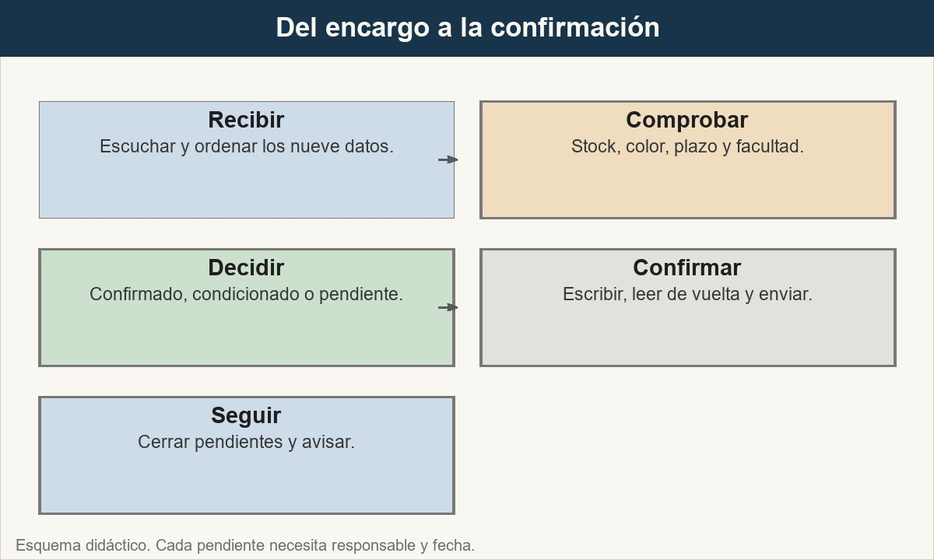
5 · Lo pendiente y lo condicionado
Confirmar no es el final: es el punto en que lo pendiente queda con dueño y fecha.
Ver imagen original en el OA
Notes:
Imagen del OA: assets/fig-5-del-encargo-a-la-confirmacion.jpg
Texto alternativo: Flujo de cinco etapas desde recibir el encargo hasta cerrar los pendientes.
Pie: Confirmar no es el final: es el punto en que lo pendiente queda con dueño y fecha.
Enlace: https://pinturasespecializadas.lumbre.lat/object/cerrar-la-venta-con-confirmacion-escrita

Slide 46
Actividad 5 · Detective de errores · 1 de 2
Sección: 5 · Lo pendiente y lo condicionado
Cinco líneas de una confirmación escrita. Marca las que dejan el cierre en el aire.
A) «Pendiente de stock.»
B) «Pendiente: confirmación de los 20 L restantes; lo comprueba almacén antes del miércoles a las 17:00.»
C) «Entrega el jueves, ya te aviso.»
D) «Condicionado a la aprobación de crédito de administración; sin esa aprobación no se prepara el pedido.»
Cerrar la venta con confirmación escrita
46 / 101
Notes:
Solución: B) «Pendiente: confirmación de los 20 L restantes; lo comprueba almacén antes del miércoles a las 17:00.»
Explicación: «Pendiente de stock» no dice quién ni cuándo; «ya te aviso» no es una fecha; y ajustar el color sobre la marcha deja sin cerrar el dato más caro del pedido. Las otras dos líneas nombran responsable, plazo o consecuencia.
Evidencia: Apartado 5: pendiente con dueño y fecha, condición con consecuencia.
Enlace al OA: https://pinturasespecializadas.lumbre.lat/object/cerrar-la-venta-con-confirmacion-escrita

Slide 47
Actividad 5 · Detective de errores · 2 de 2
E) «El color lo ajustamos sobre la marcha.»
Cerrar la venta con confirmación escrita
47 / 101
Notes:
Continuación de «Actividad 5 · Detective de errores» (2 de 2).

Slide 48
6 · Caso resuelto: color especial y entrega parcial · 1 de 5
Supuesto didáctico. Miquel, encargado de una obra de reforma en una comunidad del centro, trae una muestra de color y necesita 60 litros de plástica interior mate para empezar el lunes. En el almacén hay 40 litros de base; los otros 20 dependen de la próxima entrada. Quiere llevarse 40 litros el viernes y el resto «cuando llegue». La administradora de fincas aprueba el gasto por teléfono.
Cerrar la venta con confirmación escrita
48 / 101

Slide 49
6 · Caso resuelto: color especial y entrega parcial · 2 de 5
Lo que se comprueba antes de escribir. El color se lee con la carta y se anota el código y la base; se decide si el tinte se hace sobre la base disponible o se espera a la entrada. Se confirma que los 40 litros son dos botes de 20 y que los 20 restantes serán uno. Se comprueba el precio: 4,10 €/litro y 18,00 € de tintado, sin IVA. Se identifica quién recibe en obra (Miquel) y quién autoriza el gasto (la administradora, con nombre y cargo registrados).
Cerrar la venta con confirmación escrita
49 / 101
Notes:
Continuación de «6 · Caso resuelto: color especial y entrega parcial» (2 de 5).

Slide 50
6 · Caso resuelto: color especial y entrega parcial · 3 de 5
Lo que se escribe. El pedido queda con referencia propia y con una condición: la entrega del segundo bote se confirma cuando almacén valide la entrada. El primer albarán saldrá con 40 litros y el tintado; el segundo, con 20 litros. La confirmación al cliente resume las dos entregas, el importe y el pendiente, y pide un sí explícito a los datos críticos.
Cerrar la venta con confirmación escrita
50 / 101
Notes:
Continuación de «6 · Caso resuelto: color especial y entrega parcial» (3 de 5).

Slide 51
6 · Caso resuelto: color especial y entrega parcial · 4 de 5
Las cuentas. 60 litros × 4,10 € = 246,00 €; más 18,00 € de tintado = 264,00 € sin IVA. Con IVA al 21 %, 319,44 €. El primer albarán: 40 × 4,10 = 164,00 € + 18,00 € = 182,00 €. El segundo: 20 × 4,10 = 82,00 €. La suma de los dos albaranes coincide con el pedido: 264,00 €.
Cerrar la venta con confirmación escrita
51 / 101
Notes:
Continuación de «6 · Caso resuelto: color especial y entrega parcial» (4 de 5).

Slide 52
6 · Caso resuelto: color especial y entrega parcial · 5 de 5
Lo que no se hace. No se promete el lunes por la mañana si la entrada no está confirmada; no se entrega el segundo bote «a cuenta» sin albarán; no se acepta la autorización telefónica sin nombre, cargo y hora; y no se llama «pedido completo» a lo que solo está servido a medias. El cierre es correcto porque el cliente puede ver qué está confirmado, qué falta y cuándo se sabrá.
Cerrar la venta con confirmación escrita
52 / 101
Notes:
Continuación de «6 · Caso resuelto: color especial y entrega parcial» (5 de 5).

Slide 53
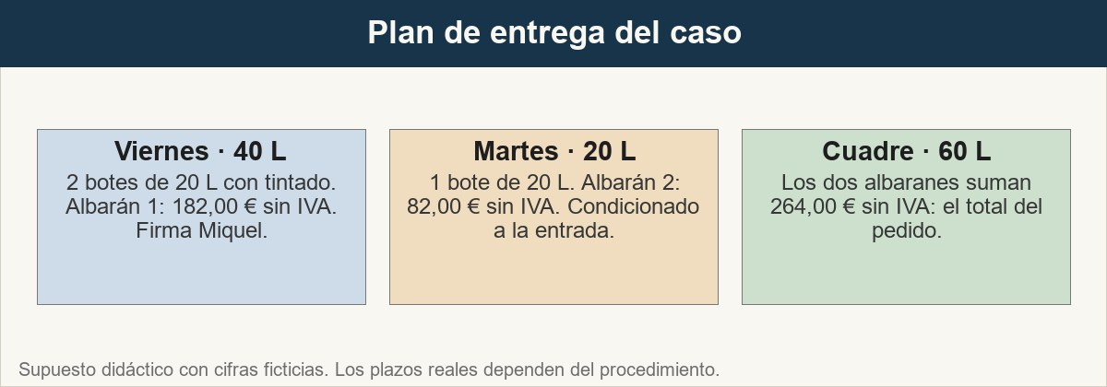
6 · Caso resuelto: color especial y entrega parcial
La entrega parcial se explica con dos albaranes y una suma que cuadra.
Ver imagen original en el OA
Notes:
Imagen del OA: assets/fig-6-plan-de-entrega.jpg
Texto alternativo: Tres tarjetas con las dos entregas del caso, su importe sin IVA y el total del pedido.
Pie: La entrega parcial se explica con dos albaranes y una suma que cuadra.
Enlace: https://pinturasespecializadas.lumbre.lat/object/cerrar-la-venta-con-confirmacion-escrita

Slide 54
Actividad 6 · Respuesta numérica
Sección: 6 · Caso resuelto: color especial y entrega parcial
En el caso anterior, el pedido son 60 L a 4,10 €/L y 18,00 € de tintado, sin IVA. El primer albarán entrega 40 L y lleva el tintado. ¿Cuál es el importe del segundo albarán, sin IVA?
Respuesta numérica (€): ________________
Cerrar la venta con confirmación escrita
54 / 101
Notes:
Solución: 82 € (tolerancia ±0.01)
Explicación: El tintado se factura con la primera entrega. El segundo albarán son 20 L × 4,10 € = 82,00 €. La suma de los dos albaranes, 182,00 + 82,00, coincide con los 264,00 € del pedido.
Evidencia: Apartado 6: reparto del importe entre dos albaranes y comprobación de la suma.
Enlace al OA: https://pinturasespecializadas.lumbre.lat/object/cerrar-la-venta-con-confirmacion-escrita

Slide 55
7 · Cerrar por teléfono o WhatsApp y dejar rastro · 1 de 5
El cierre telefónico tiene una ventaja y un riesgo. La ventaja es que el cliente decide en el momento; el riesgo es que la decisión se queda en el aire si no se convierte en texto.
Primero se ordena la conversación. Saludo breve, referencia del encargo si existe, resumen de los nueve datos y lectura de vuelta de los críticos. No se empieza por el precio ni por la prisa del cliente: se empieza por lo que se va a servir.
Cerrar la venta con confirmación escrita
55 / 101

Slide 56
7 · Cerrar por teléfono o WhatsApp y dejar rastro · 2 de 5
Después se pide una confirmación explícita. «¿Confirmas el pedido con estos datos?» es distinto de «¿te parece bien?». La respuesta se registra con fecha y hora, y con el nombre de quien la da. Si la persona que confirma no es la que autoriza el gasto, se anota y se pide la autorización a quien corresponda.
Cerrar la venta con confirmación escrita
56 / 101
Notes:
Continuación de «7 · Cerrar por teléfono o WhatsApp y dejar rastro» (2 de 5).

Slide 57
7 · Cerrar por teléfono o WhatsApp y dejar rastro · 3 de 5
La confirmación escrita sale el mismo día. Por el canal que el cliente use y pueda consultar: WhatsApp para el particular, correo para la empresa o la comunidad. El mensaje lleva referencia, resumen, importe, entrega, receptor, autorizante y pendientes. Los audios no sustituyen al texto: no se pueden citar, buscar ni reenviar con claridad.
Cerrar la venta con confirmación escrita
57 / 101
Notes:
Continuación de «7 · Cerrar por teléfono o WhatsApp y dejar rastro» (3 de 5).

Slide 58
7 · Cerrar por teléfono o WhatsApp y dejar rastro · 4 de 5
El mensaje se escribe para que se pueda responder. Un bloque por tema, cifras con unidad, nombres completos y una pregunta final concreta. Si hay una entrega parcial, se dice cuántos albaranes habrá. Si hay un pendiente, se dice quién lo resolverá y cuándo. El cliente debe poder contestar «confirmado» sin preguntar nada más.
Cerrar la venta con confirmación escrita
58 / 101
Notes:
Continuación de «7 · Cerrar por teléfono o WhatsApp y dejar rastro» (4 de 5).

Slide 59
7 · Cerrar por teléfono o WhatsApp y dejar rastro · 5 de 5
La respuesta se guarda. Un «ok» de un número desconocido no acredita nada. Se pide que la confirmación venga del contacto identificado y se archiva junto al pedido. En una comunidad o empresa, la confirmación debe llegar de la persona con facultad, no de quien pasa por allí.
Un cierre telefónico bien hecho termina con dos cosas: el cliente sabe qué ha comprado y el mostrador tiene un texto que lo demuestra. Lo demás —preparar, servir, cobrar— se apoya en ese texto.
Cerrar la venta con confirmación escrita
59 / 101
Notes:
Continuación de «7 · Cerrar por teléfono o WhatsApp y dejar rastro» (5 de 5).

Slide 60
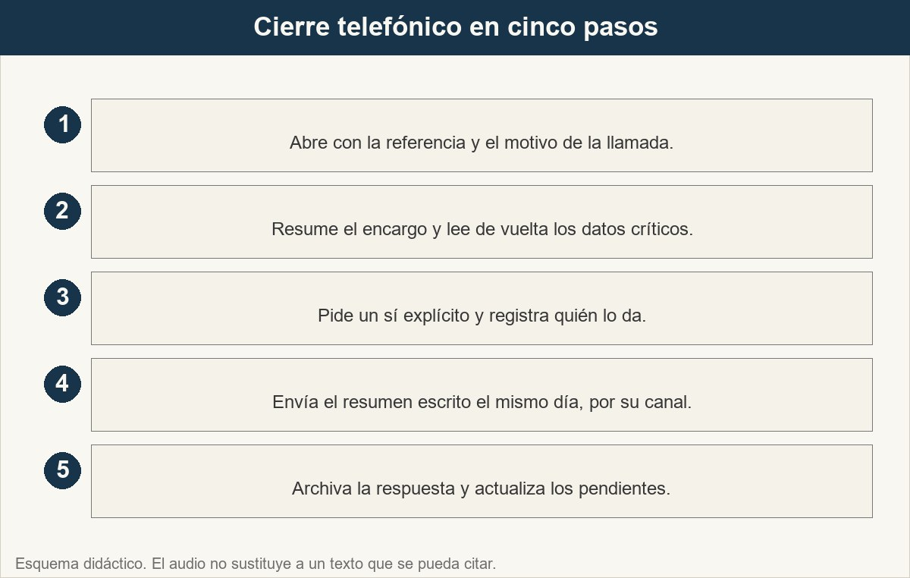
7 · Cerrar por teléfono o WhatsApp y dejar rastro
La llamada consigue la decisión; el mensaje la conserva.
Ver imagen original en el OA
Notes:
Imagen del OA: assets/fig-7-cierre-telefonico.jpg
Texto alternativo: Secuencia de cinco pasos para cerrar por teléfono y enviar la confirmación escrita.
Pie: La llamada consigue la decisión; el mensaje la conserva.
Enlace: https://pinturasespecializadas.lumbre.lat/object/cerrar-la-venta-con-confirmacion-escrita

Slide 61
Sección
7 · Cerrar por teléfono o WhatsApp y dejar rastro · Qué lleva el mensaje de confirmación · Paso 1 de 5
Cabecera
Saludo, nombre del cliente y referencia del pedido o del presupuesto. Si no hay referencia, se indica el día y el canal del encargo.
Cerrar la venta con confirmación escrita
61 / 101
Notes:
Recorrido: Qué lleva el mensaje de confirmación
Paso 1 de 5: Cabecera
Texto del paso: Saludo, nombre del cliente y referencia del pedido o del presupuesto. Si no hay referencia, se indica el día y el canal del encargo.
Enlace: https://pinturasespecializadas.lumbre.lat/object/cerrar-la-venta-con-confirmacion-escrita

Slide 62
Sección
7 · Cerrar por teléfono o WhatsApp y dejar rastro · Qué lleva el mensaje de confirmación · Paso 2 de 5
Qué se sirve
Producto, código de color y base, formato, cantidad total y número de envases. En color especial, la fórmula o la probeta aprobada.
Cerrar la venta con confirmación escrita
62 / 101
Notes:
Recorrido: Qué lleva el mensaje de confirmación
Paso 2 de 5: Qué se sirve
Texto del paso: Producto, código de color y base, formato, cantidad total y número de envases. En color especial, la fórmula o la probeta aprobada.
Enlace: https://pinturasespecializadas.lumbre.lat/object/cerrar-la-venta-con-confirmacion-escrita

Slide 63
Sección
7 · Cerrar por teléfono o WhatsApp y dejar rastro · Qué lleva el mensaje de confirmación · Paso 3 de 5
Cuándo y dónde
Fecha o fechas de entrega, lugar, horario y nombre de quien recibe. Si hay entrega parcial, se dice cuántos albaranes habrá.
Cerrar la venta con confirmación escrita
63 / 101
Notes:
Recorrido: Qué lleva el mensaje de confirmación
Paso 3 de 5: Cuándo y dónde
Texto del paso: Fecha o fechas de entrega, lugar, horario y nombre de quien recibe. Si hay entrega parcial, se dice cuántos albaranes habrá.
Enlace: https://pinturasespecializadas.lumbre.lat/object/cerrar-la-venta-con-confirmacion-escrita

Slide 64
Sección
7 · Cerrar por teléfono o WhatsApp y dejar rastro · Qué lleva el mensaje de confirmación · Paso 4 de 5
Cuánto
Precio unitario, total, impuestos y condiciones acordadas. Lo que siga sujeto a confirmación se marca como pendiente o condicionado.
Cerrar la venta con confirmación escrita
64 / 101
Notes:
Recorrido: Qué lleva el mensaje de confirmación
Paso 4 de 5: Cuánto
Texto del paso: Precio unitario, total, impuestos y condiciones acordadas. Lo que siga sujeto a confirmación se marca como pendiente o condicionado.
Enlace: https://pinturasespecializadas.lumbre.lat/object/cerrar-la-venta-con-confirmacion-escrita

Slide 65
Sección
7 · Cerrar por teléfono o WhatsApp y dejar rastro · Qué lleva el mensaje de confirmación · Paso 5 de 5
Cierre
Una pregunta concreta: «¿Confirmas estos datos?». Se pide respuesta del contacto identificado y se archiva con fecha y hora.
Cerrar la venta con confirmación escrita
65 / 101
Notes:
Recorrido: Qué lleva el mensaje de confirmación
Paso 5 de 5: Cierre
Texto del paso: Una pregunta concreta: «¿Confirmas estos datos?». Se pide respuesta del contacto identificado y se archiva con fecha y hora.
Enlace: https://pinturasespecializadas.lumbre.lat/object/cerrar-la-venta-con-confirmacion-escrita

Slide 66
Actividad 7 · Completar la frase
Sección: 7 · Cerrar por teléfono o WhatsApp y dejar rastro
En un cierre telefónico, el resumen se lee de vuelta y se pide una confirmación ___; después se envía el mismo resumen por ___ o por correo el mismo día. La autorización de un gasto debe registrar el ___ de quien la da, su ___ y la fecha y hora.
Cerrar la venta con confirmación escrita
66 / 101
Notes:
Solución: escrita · WhatsApp · nombre · cargo
Explicación: La llamada no deja rastro por sí sola. La confirmación escrita, en el canal que el cliente consulta, y el registro de nombre y cargo convierten la decisión en algo verificable.
Evidencia: Apartado 7: orden de la llamada y contenido de la confirmación escrita.
Enlace al OA: https://pinturasespecializadas.lumbre.lat/object/cerrar-la-venta-con-confirmacion-escrita

Slide 67
8 · Errores que convierten un cierre en un conflicto · 1 de 3
Cerrar de viva voz y no resumir. El cliente recuerda lo que le conviene y el vendedor también. A las dos semanas nadie sabe si eran 40 o 60 litros. La consecuencia no es solo una discusión: es material tintado que puede no volver a stock —la condición de devolución debe constar— y una obra parada.
Dar por hecho el stock. «Eso lo tenemos» dicho sin mirar el almacén es la frase más cara del mostrador. En color especial, el pedido se prepara y la devolución debe pactarse por escrito; si falta base, la entrega se parte y la fecha se cae. Se comprueba antes de prometer, no después.
Cerrar la venta con confirmación escrita
67 / 101

Slide 68
8 · Errores que convierten un cierre en un conflicto · 2 de 3
Aceptar una autorización verbal sin registrar quién la dio. «Me lo ha dicho la administradora» no sirve si no consta nombre, cargo, canal y hora. Cuando llega la factura, nadie la reconoce. La autorización se registra igual que el pedido: quién, para qué, hasta cuánto y cuándo.
Prometer fecha sin comprobar. La fecha se compromete cuando se ha comprobado la entrada, la capacidad de tintado y el transporte. Prometer para cerrar traslada la presión al almacén y la decepción al cliente. Es mejor una fecha más tarde y cierta que una fecha pronto y fallida.
Cerrar la venta con confirmación escrita
68 / 101
Notes:
Continuación de «8 · Errores que convierten un cierre en un conflicto» (2 de 3).

Slide 69
8 · Errores que convierten un cierre en un conflicto · 3 de 3
Confundir presupuesto con pedido. El presupuesto no reserva; el pedido sí. Si el cliente cree que ha encargado lo que solo ha presupuestado, el material no está y la culpa parece del mostrador.
Cerrar sin decir qué falta. Un cierre que oculta el pendiente para no perder la venta es una venta que se pierde dos veces: primero la confianza y después el cobro.
Cerrar la venta con confirmación escrita
69 / 101
Notes:
Continuación de «8 · Errores que convierten un cierre en un conflicto» (3 de 3).

Slide 70
Actividad 8 · Opción múltiple
Sección: 8 · Errores que convierten un cierre en un conflicto
¿Cuál de estas frases deja el cierre en el aire?
A) «Te confirmo por escrito en cuanto colguemos: tres botes de 20 litros, color 9010 mate, entrega el viernes en la obra.»
B) «Te lo llevo pronto, no te preocupes.»
C) «Antes de confirmar la fecha, almacén me tiene que decir si están los 20 litros restantes.»
D) «Pendiente: el porte. Lo consulta administración y te lo digo hoy antes de las 18:00.»
Cerrar la venta con confirmación escrita
70 / 101
Notes:
Solución: B) «Te lo llevo pronto, no te preocupes.»
Explicación: «Pronto» no es una fecha y no se puede comprobar. Las otras frases fijan datos, nombran un responsable o establecen un plazo concreto.
Evidencia: Apartado 8: errores frecuentes y su consecuencia en la entrega y el cobro.
Enlace al OA: https://pinturasespecializadas.lumbre.lat/object/cerrar-la-venta-con-confirmacion-escrita

Slide 71
9 · Hasta dónde llega el mostrador · 1 de 4
El cierre verificable reparte responsabilidades. El mostrador no es el único que decide, y decirlo a tiempo no resta autoridad: la ordena.
Mostrador. Resume el encargo, lee de vuelta, comprueba lo que tiene a la vista (referencia, color, formato, precio de tarifa) y envía la confirmación. No concede crédito, no fija portes ni autoriza excepciones que no le correspondan.
Cerrar la venta con confirmación escrita
71 / 101

Slide 72
9 · Hasta dónde llega el mostrador · 2 de 4
Almacén. Confirma stock real, reservas, entradas previstas y capacidad de tintado. Una fecha de entrega sin su visto bueno es una hipótesis.
Especialista de color o taller de tintado. Valida la fórmula, la base y la probeta. En un color especial, su confirmación es parte del cierre, no un trámite posterior.
Cerrar la venta con confirmación escrita
72 / 101
Notes:
Continuación de «9 · Hasta dónde llega el mostrador» (2 de 4).

Slide 73
9 · Hasta dónde llega el mostrador · 3 de 4
Administración. Es el área a la que corresponde, según el procedimiento, la aprobación de crédito, condiciones de pago, portes y facturación. Los límites concretos deben confirmarse antes de prometerlos.
Encargado y dirección. Autorizan las excepciones que la política no cubre y fijan el formato oficial de confirmación. Hasta que ese formato esté aprobado, se usa el que la tienda tenga por válido y se deja constancia de que es provisional.
Cerrar la venta con confirmación escrita
73 / 101
Notes:
Continuación de «9 · Hasta dónde llega el mostrador» (3 de 4).

Slide 74
9 · Hasta dónde llega el mostrador · 4 de 4
El cliente decide qué compra y quién autoriza en su organización. Si esa persona no está identificada, el cierre no está completo por muy claro que parezca el encargo.
Escalar no es perder la venta: es poner cada decisión en manos de quien puede sostenerla. Un pedido condicionado, bien escrito, se cierra solo cuando llega la aprobación; un pedido cerrado con una promesa ajena se rompe cuando falta.
Cerrar la venta con confirmación escrita
74 / 101
Notes:
Continuación de «9 · Hasta dónde llega el mostrador» (4 de 4).

Slide 75
Actividad 9 · Relacionar · 1 de 2
Sección: 9 · Hasta dónde llega el mostrador
Une cada decisión con quien debe asumirla.
Columna A
1. Aprobar crédito y condiciones de pago
2. Confirmar stock real y reserva de envases
3. Validar fórmula, base y probeta de un color especial
4. Resumir el encargo y leer de vuelta los datos
5. Autorizar una excepción de plazo o de porte
6. Fijar el formato oficial de confirmación
Cerrar la venta con confirmación escrita
75 / 101
Notes:
Solución: Aprobar crédito y condiciones de pago → Administración
Confirmar stock real y reserva de envases → Almacén
Validar fórmula, base y probeta de un color especial → Especialista de color o taller de tintado
Resumir el encargo y leer de vuelta los datos → Mostrador
Autorizar una excepción de plazo o de porte → Encargado o dirección, según el límite pendiente
Fijar el formato oficial de confirmación → Dirección
Evidencia: Apartado 9: reparto de facultades y límites del mostrador.
Enlace al OA: https://pinturasespecializadas.lumbre.lat/object/cerrar-la-venta-con-confirmacion-escrita

Slide 76
Actividad 9 · Relacionar · 2 de 2
Columna B
A) Almacén
B) Especialista de color o taller de tintado
C) Mostrador
D) Encargado o dirección, según el límite pendiente
E) Dirección
F) Administración
Cerrar la venta con confirmación escrita
76 / 101
Notes:
Continuación de «Actividad 9 · Relacionar» (2 de 2).

Slide 77
Herramienta de trabajo: guion de confirmación de un pedido
Se completa durante el cierre, antes de preparar el material. Cada fila obliga a leer el dato, escribirlo y decidir qué se hace si falta.
Cerrar la venta con confirmación escrita
77 / 101

Slide 78
Herramienta de trabajo: guion de confirmación de un pedido
Modelo didáctico. El formato oficial, la numeración y las firmas deben validarse con el procedimiento interno.
Cerrar la venta con confirmación escrita
78 / 101
Notes:
Título completo de la tabla que sigue.

Slide 79
Tabla · 1 de 3
Dato | Cómo se lee de vuelta | Qué se escribe | Si falta
Referencia | Código y denominación, deletreados | Referencia completa y formato | No se confirma
Color y base | Código de carta y base de tintado | Carta, código, base y probeta | No se tinta
Formato y cantidad | Nº de envases y total con unidad | Litros o kilos y envases | Se comprueba stock
Acabado | Mate, satén o brillo, con ficha | Acabado y referencia | No se sustituye
Cerrar la venta con confirmación escrita
79 / 101
Notes:
Tabla del OA: Tabla
Enlace: https://pinturasespecializadas.lumbre.lat/object/cerrar-la-venta-con-confirmacion-escrita

Slide 80
Tabla · 2 de 3
Dato | Cómo se lee de vuelta | Qué se escribe | Si falta
Plazo | Fecha y franja, no «pronto» | Fecha comprometida | Se marca pendiente
Lugar | Dirección, acceso y horario | Obra, tienda o domicilio | No se envía
Receptor | Nombre y teléfono de quien firma | Nombre y contacto | No se entrega
Autorizante | Nombre, cargo y canal | Quién autoriza y hasta cuánto | No se prepara
Cerrar la venta con confirmación escrita
80 / 101
Notes:
Tabla del OA: Tabla
Enlace: https://pinturasespecializadas.lumbre.lat/object/cerrar-la-venta-con-confirmacion-escrita

Slide 81
Tabla · 3 de 3
Dato | Cómo se lee de vuelta | Qué se escribe | Si falta
Precio y condiciones | Unitario, total, IVA y porte | Importe y condiciones | Se condiciona
Pendientes | Qué, quién y hasta cuándo | Pendiente con dueño y fecha | Se escribe igual
Cerrar la venta con confirmación escrita
81 / 101
Notes:
Tabla del OA: Tabla
Enlace: https://pinturasespecializadas.lumbre.lat/object/cerrar-la-venta-con-confirmacion-escrita

Slide 82
Herramienta de trabajo: guion de confirmación de un pedido
Cómo usarla
Si un dato no se puede cerrar, se escribe «pendiente» con responsable y fecha. Un cierre con un hueco declarado se puede gestionar; uno con un hueco disimulado, no.
Cerrar la venta con confirmación escrita
82 / 101

Slide 83
Repaso activo · Memoria: documento y compromiso
Cara A | Cara B
Presupuesto | Propuesta con validez; no reserva stock
Pedido | Encargo aceptado con referencia
Albarán | Prueba de lo entregado y de quién lo recibió
Color especial | Fórmula, base y probeta aprobada
Pendiente | Qué falta, quién lo resuelve y hasta cuándo
Condicionado | Acuerdo sujeto a una aprobación o a una entrada
Cerrar la venta con confirmación escrita
83 / 101
Notes:
Tabla del OA: Repaso activo · Memoria: documento y compromiso
Enlace: https://pinturasespecializadas.lumbre.lat/object/cerrar-la-venta-con-confirmacion-escrita

Slide 84
Repaso activo · Memoria: documento y compromiso · Cómo practicar
Este es el contenido estático del juego. Para emparejar las cartas y practicar la interacción, abre el OA.
Abrir el juego en el OA
Cerrar la venta con confirmación escrita
84 / 101
Notes:
Juego de memoria: Repaso activo · Memoria: documento y compromiso
Enlace: https://pinturasespecializadas.lumbre.lat/object/cerrar-la-venta-con-confirmacion-escrita

Slide 85
Repaso activo · Tarjetas de cierre · Tarjeta 1 de 5
Pregunta
¿Cuándo está cerrada una venta?
Cerrar la venta con confirmación escrita
85 / 101
Notes:
Anverso: ¿Cuándo está cerrada una venta?
Reverso: Cuando se sabe qué, en qué condiciones, cuándo, dónde, quién recibe y quién autoriza, y consta por escrito.
Enlace: https://pinturasespecializadas.lumbre.lat/object/cerrar-la-venta-con-confirmacion-escrita

Slide 86
Repaso activo · Tarjetas de cierre · Tarjeta 1 de 5 · Respuesta
Respuesta
Cuando se sabe qué, en qué condiciones, cuándo, dónde, quién recibe y quién autoriza, y consta por escrito.
Cerrar la venta con confirmación escrita
86 / 101
Notes:
Respuesta de la tarjeta 1.

Slide 87
Repaso activo · Tarjetas de cierre · Tarjeta 2 de 5
Pregunta
¿Qué se lee de vuelta?
Cerrar la venta con confirmación escrita
87 / 101
Notes:
Anverso: ¿Qué se lee de vuelta?
Reverso: Referencia, color y base, cantidad, fecha y lugar, receptor y autorizante, en el orden de ejecución.
Enlace: https://pinturasespecializadas.lumbre.lat/object/cerrar-la-venta-con-confirmacion-escrita

Slide 88
Repaso activo · Tarjetas de cierre · Tarjeta 2 de 5 · Respuesta
Respuesta
Referencia, color y base, cantidad, fecha y lugar, receptor y autorizante, en el orden de ejecución.
Cerrar la venta con confirmación escrita
88 / 101
Notes:
Respuesta de la tarjeta 2.

Slide 89
Repaso activo · Tarjetas de cierre · Tarjeta 3 de 5
Pregunta
¿Qué no puede quedar pendiente?
Cerrar la venta con confirmación escrita
89 / 101
Notes:
Anverso: ¿Qué no puede quedar pendiente?
Reverso: Color y base, cantidad, precio acordado y quién autoriza.
Enlace: https://pinturasespecializadas.lumbre.lat/object/cerrar-la-venta-con-confirmacion-escrita

Slide 90
Repaso activo · Tarjetas de cierre · Tarjeta 3 de 5 · Respuesta
Respuesta
Color y base, cantidad, precio acordado y quién autoriza.
Cerrar la venta con confirmación escrita
90 / 101
Notes:
Respuesta de la tarjeta 3.

Slide 91
Repaso activo · Tarjetas de cierre · Tarjeta 4 de 5
Pregunta
¿Qué diferencia hay entre presupuesto y pedido?
Cerrar la venta con confirmación escrita
91 / 101
Notes:
Anverso: ¿Qué diferencia hay entre presupuesto y pedido?
Reverso: El presupuesto propone; el pedido compromete preparación, stock y fecha.
Enlace: https://pinturasespecializadas.lumbre.lat/object/cerrar-la-venta-con-confirmacion-escrita

Slide 92
Repaso activo · Tarjetas de cierre · Tarjeta 4 de 5 · Respuesta
Respuesta
El presupuesto propone; el pedido compromete preparación, stock y fecha.
Cerrar la venta con confirmación escrita
92 / 101
Notes:
Respuesta de la tarjeta 4.

Slide 93
Repaso activo · Tarjetas de cierre · Tarjeta 5 de 5
Pregunta
¿Qué debe llevar una confirmación por WhatsApp?
Cerrar la venta con confirmación escrita
93 / 101
Notes:
Anverso: ¿Qué debe llevar una confirmación por WhatsApp?
Reverso: Referencia, resumen, importe, entrega, receptor, autorizante, pendientes y una pregunta concreta.
Enlace: https://pinturasespecializadas.lumbre.lat/object/cerrar-la-venta-con-confirmacion-escrita

Slide 94
Repaso activo · Tarjetas de cierre · Tarjeta 5 de 5 · Respuesta
Respuesta
Referencia, resumen, importe, entrega, receptor, autorizante, pendientes y una pregunta concreta.
Cerrar la venta con confirmación escrita
94 / 101
Notes:
Respuesta de la tarjeta 5.

Slide 95
Chequeo: ¿sabes cerrar con un acuerdo verificable? · 1 de 2
Criterio de avance
Se considera superado con al menos 70% de acierto agregado en las actividades cubiertas.
Actividades cubiertas
• Opción múltiple · act-1
• Completar la frase · act-2
• Verdadero o falso · act-3
• Clasificar · act-4
• Detective de errores · act-5
Cerrar la venta con confirmación escrita
95 / 101
Notes:
Compuerta de avance: Chequeo: ¿sabes cerrar con un acuerdo verificable?
Umbral declarado: 70%.
No se incluyen puntuaciones de ninguna sesión ni respuestas personales.
Enlace: https://pinturasespecializadas.lumbre.lat/object/cerrar-la-venta-con-confirmacion-escrita

Slide 96
Chequeo: ¿sabes cerrar con un acuerdo verificable? · 2 de 2
• Respuesta numérica · act-6
• Completar la frase · act-7
• Opción múltiple · act-8
• Relacionar · act-9
Al superar: Puedes resumir un encargo, leer de vuelta los datos críticos, distinguir los tres documentos y dejar por escrito lo pendiente o condicionado.
Si aún no se alcanza: Vuelve a los apartados 2, 4 y 5. El error más frecuente es cerrar con un «sí» verbal y descubrir después que faltaba un dato crítico.
Cerrar la venta con confirmación escrita
96 / 101
Notes:
Continuación de «Chequeo: ¿sabes cerrar con un acuerdo verificable?» (2 de 2).

Slide 97
Para dominar este tema · 1 de 5
Cerrar con confirmación escrita no es aplicar una técnica de presión: es dejar un acuerdo que se pueda comprobar. Una venta está cerrada cuando constan el producto y la referencia, el color y la base, el formato y la cantidad, el acabado, el plazo, el lugar de entrega, quién recibe y quién autoriza. Lo que falta se escribe como pendiente, con responsable y fecha, o como condición, con su consecuencia.
Cerrar la venta con confirmación escrita
97 / 101

Slide 98
Para dominar este tema · 2 de 5
Antes de preparar nada se lee de vuelta. La lectura se hace en el orden de ejecución, con unidades y códigos claros, y se pide un sí explícito a los datos críticos, no un «vale» de cortesía. Si el cliente delega, el profesional elige y declara su elección.
Presupuesto, pedido y albarán cuentan la misma historia en tres momentos: la propuesta, el encargo aceptado y la entrega. Confundirlos hace creer que hay stock donde solo hay una oferta, o que un pedido está servido cuando solo se ha entregado una parte.
Cerrar la venta con confirmación escrita
98 / 101
Notes:
Continuación de «Para dominar este tema» (2 de 5).

Slide 99
Para dominar este tema · 3 de 5
El cierre telefónico o por WhatsApp termina con un texto enviado el mismo día, en el canal que el cliente consulta, con una pregunta concreta y la respuesta archivada. La autorización verbal se registra con nombre, cargo, canal y hora. No se da por hecho el stock, no se promete fecha sin comprobar y no se acepta una autorización de quien no consta.
Esta evaluación acredita conocimiento; no certifica competencia observada en el puesto. La competencia se demuestra cerrando encargos reales con el acompañamiento de quien corresponda.
Cerrar la venta con confirmación escrita
99 / 101
Notes:
Continuación de «Para dominar este tema» (3 de 5).

Slide 100
Para dominar este tema · 4 de 5
•
Fichas técnicas de los fabricantes del catálogo de Pinturas Especializadas (consulta 2026-10): fuente operativa para referencia, base de tintado, formato, acabado, rendimiento y conservación; la ficha vigente prevalece sobre cualquier resumen interno.
•
UNE-EN 13300, pinturas y barnices para paredes y techos interiores: clasificación por brillo, poder cubriente y resistencia al frote húmedo (AENOR/UNE, consulta 2026-10).
Cerrar la venta con confirmación escrita
100 / 101
Notes:
Continuación de «Para dominar este tema» (4 de 5).

Slide 101
Para dominar este tema · 5 de 5
•
ISO 7724, colorimetría de pinturas y barnices (ISO, consulta 2026-10): vocabulario para describir color y medir diferencias; no sustituye la aprobación de la probeta.
•
Código de Comercio (BOE, consulta 2026-10): marco general del contrato mercantil; esta lección no interpreta obligaciones, plazos ni condiciones de crédito.
Cerrar la venta con confirmación escrita
101 / 101
Notes:
Continuación de «Para dominar este tema» (5 de 5).

